Slide 1
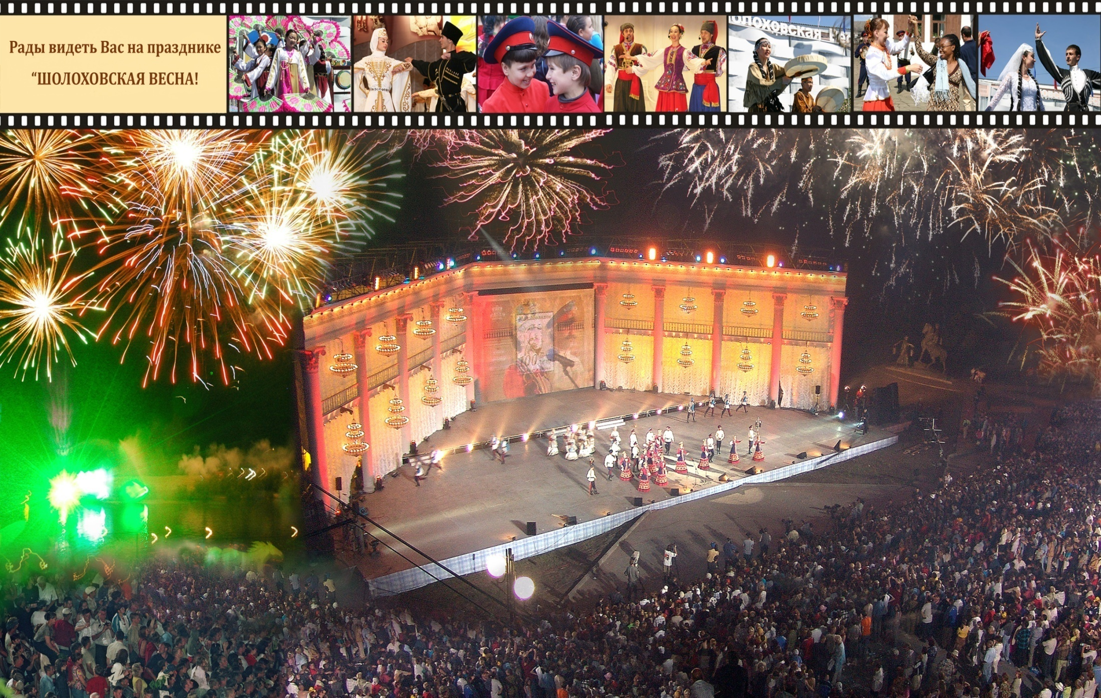
Государственный
музей-заповедник М.А. Шолохова
«Шолоховская весна»
номинация «Лучшее событие в области культуры»

Slide 2
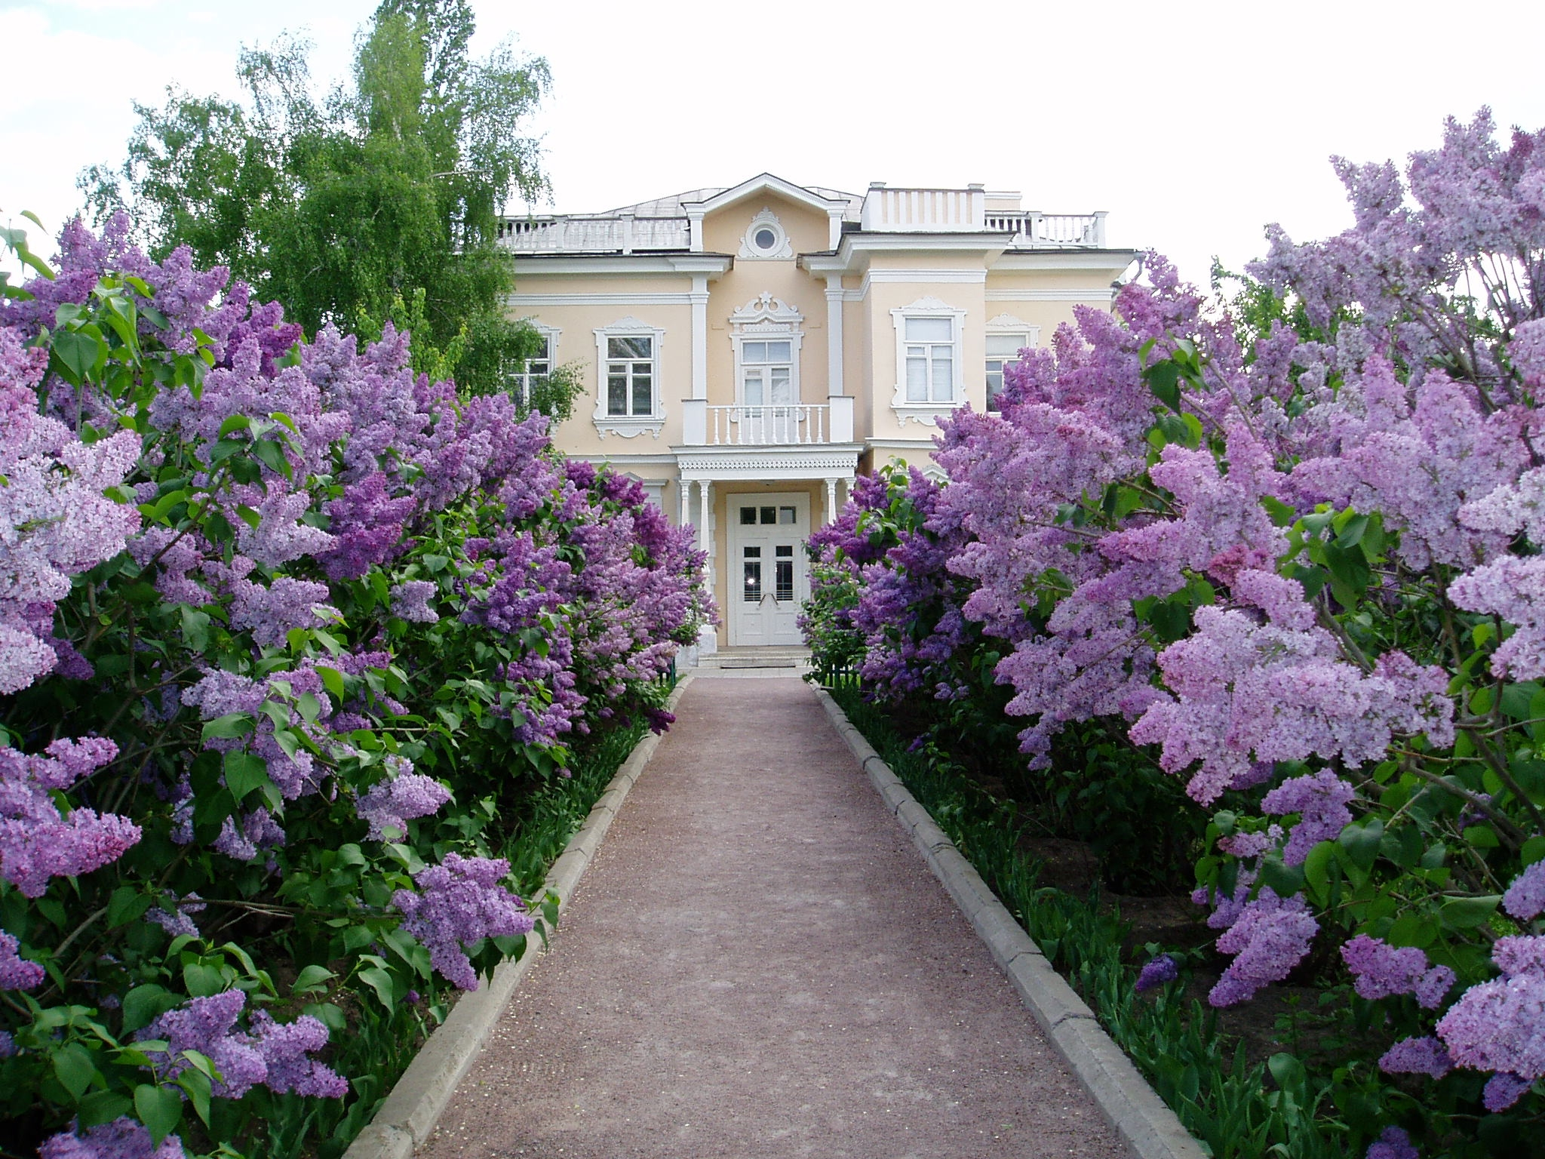
Государственный
музей-заповедник М.А. Шолохова
«Шолоховская весна»
номинация «Лучшее событие в области культуры»
Центральный объект музея-заповедника –
мемориальный комплекс «Усадьба М.А. Шолохова»
в центре станицы Вёшенской.

Slide 3
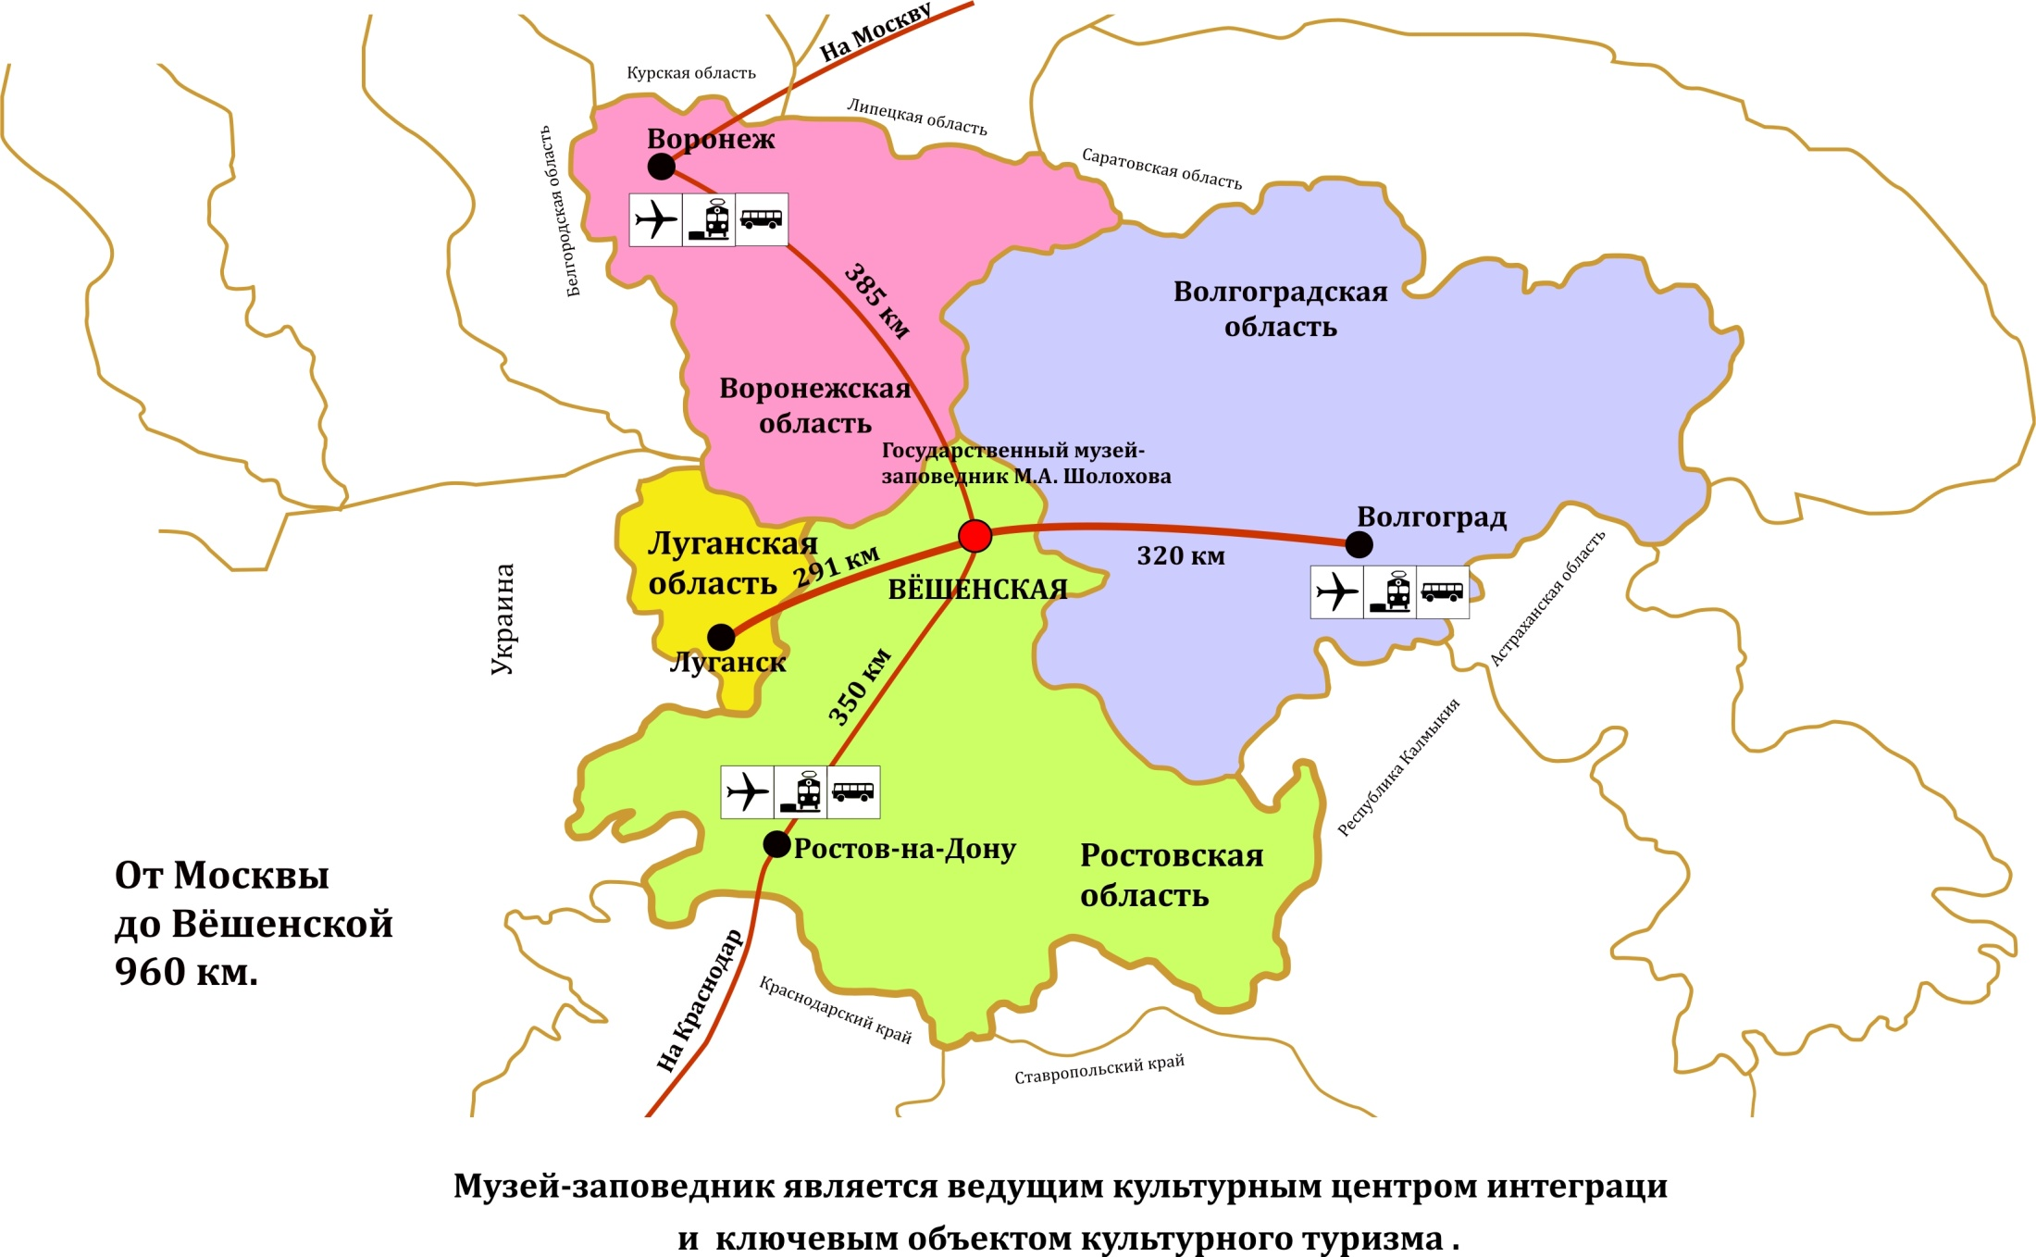
Государственный
музей-заповедник М.А. Шолохова
«Шолоховская весна»
номинация «Лучшее событие в области культуры»

Slide 4
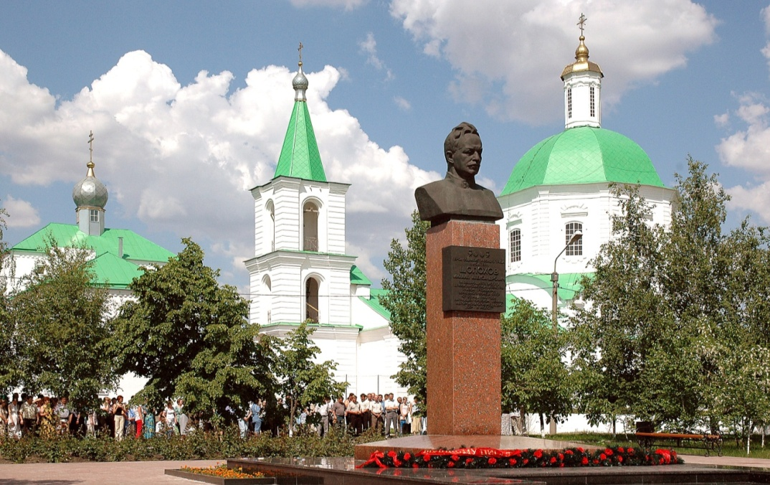
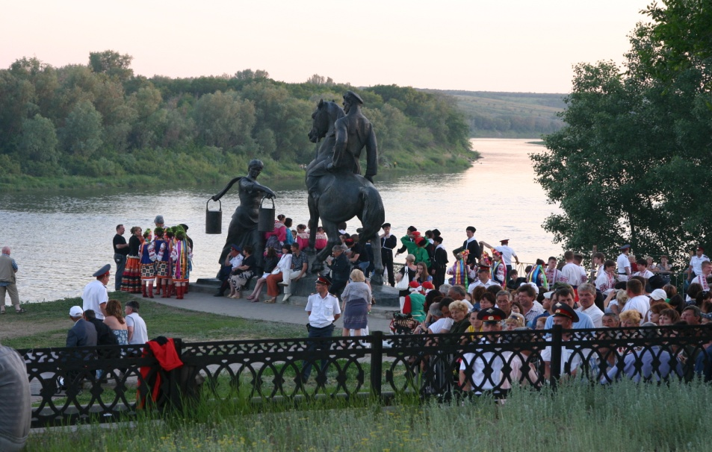
Государственный
музей-заповедник М.А. Шолохова
«Шолоховская весна»
номинация «Лучшее событие в области культуры»
Цели и задачи проекта:
популяризация литературного
наследия М.А. Шолохова,
возрождение и популяризация
традиций казачества,
изучение отечественной истории
и культуры методом погружения,
дающее возможность:
- повысить интерес к истории
и культуре родной страны,
- формировать чувства гордости
и патриотизма,
- воспитывать уважение
к многонациональной культуре России,
- создавать чувство причастности
к великой стране и ее великому народу;
повышение узнаваемости
и привлекательности региона;
развитие туризма;
создание условий для развития
местной инфраструктуры;
формирование положительного
имиджа страны.

Slide 5
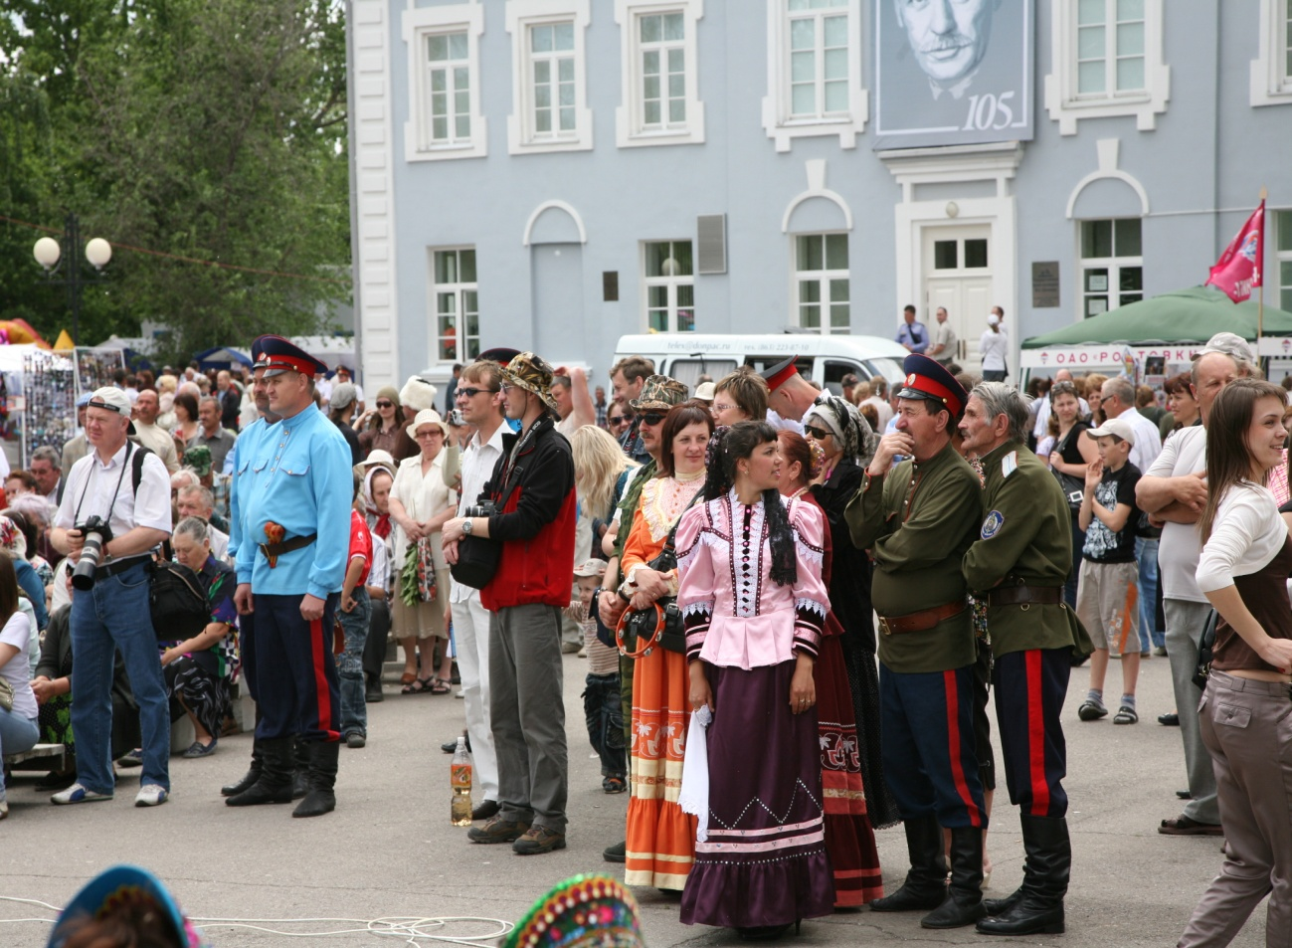
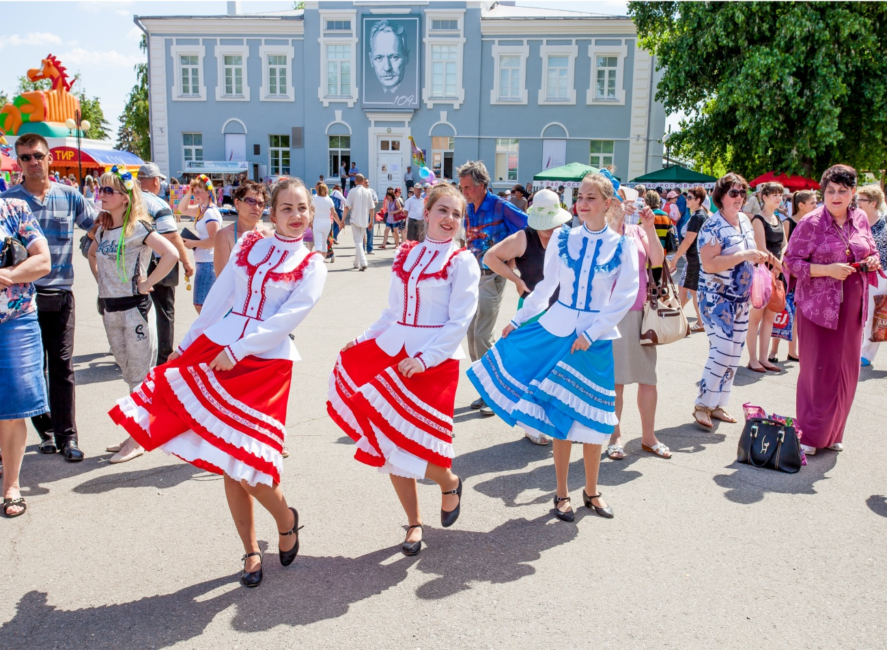
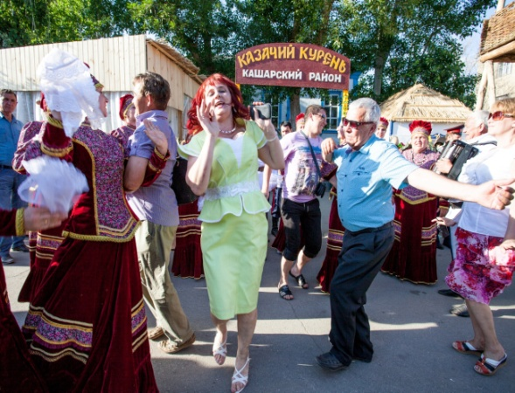
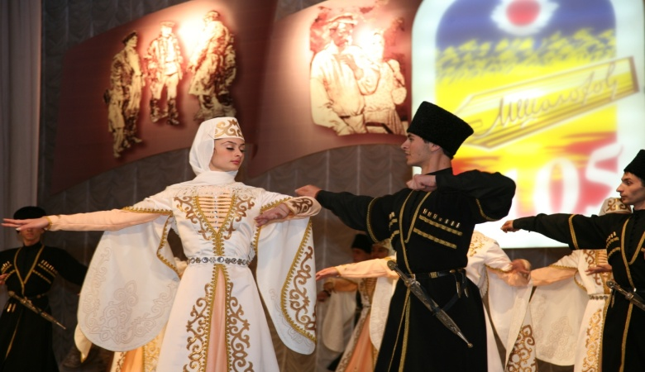
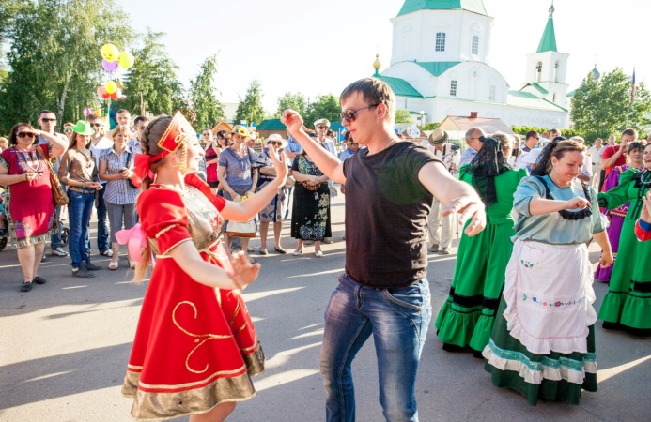
Государственный
музей-заповедник М.А. Шолохова
«Шолоховская весна»
номинация «Лучшее событие в области культуры»
Уникальность:
возникновение праздника по инициативе местного сообщества;
высокая общественная
востребованность праздника,
пережившего десятилетия
государственного переустройства;
многонациональность артистов
и зрителей из разных регионов
России и зарубежья;
постоянное техническое развитие;
расширение географии фестиваля.

Slide 6
Государственный
музей-заповедник М.А. Шолохова
«Шолоховская весна»
номинация «Лучшее событие в области культуры»
Программа праздника:

Slide 7
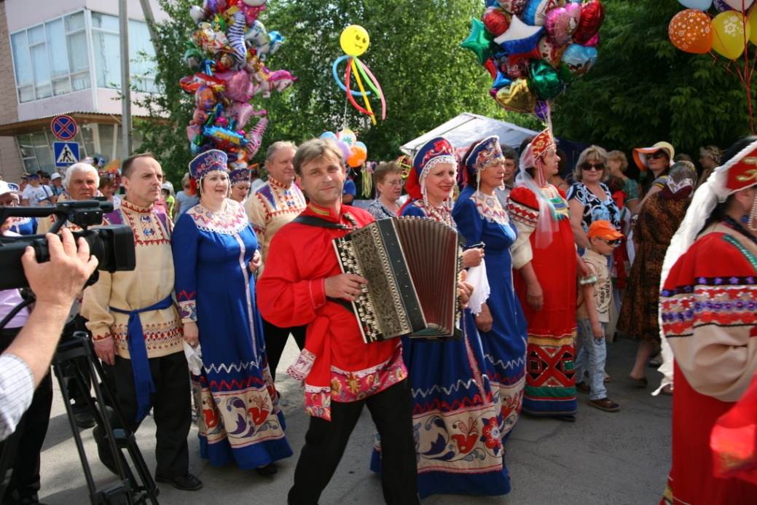
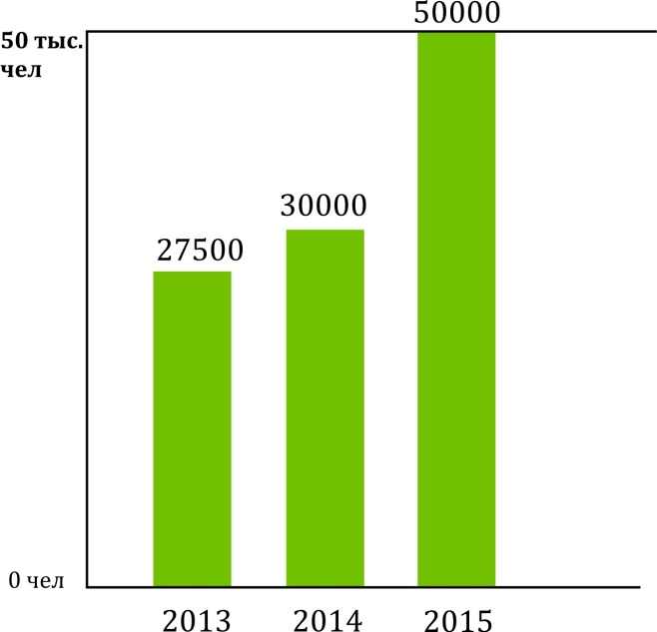
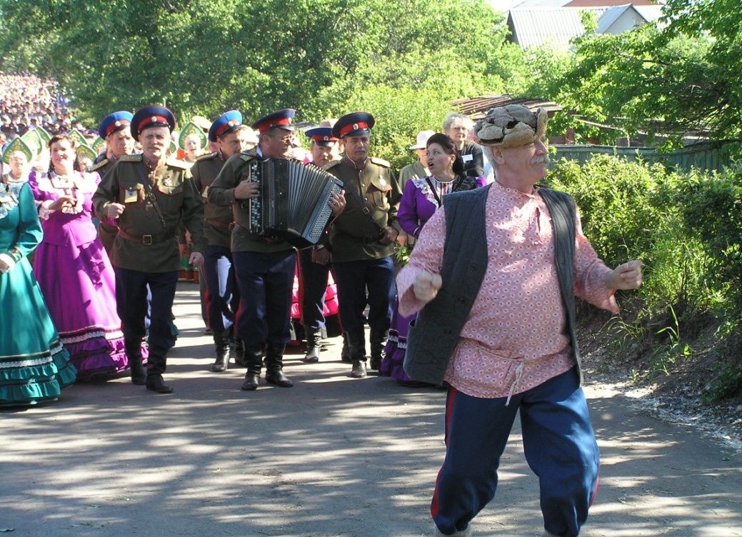
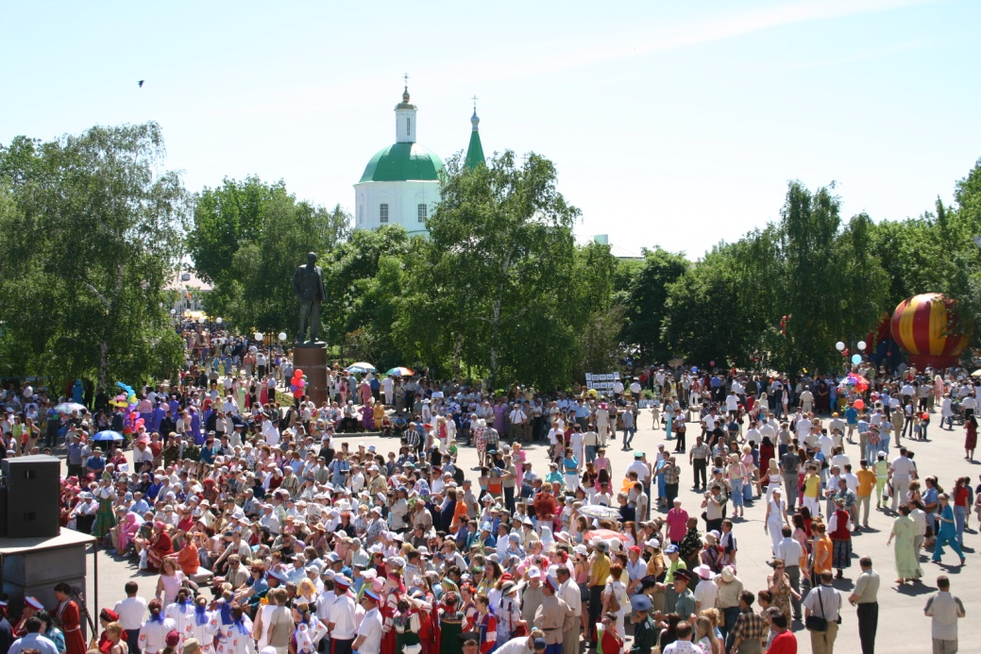
Государственный
музей-заповедник М.А. Шолохова
«Шолоховская весна»
номинация «Лучшее событие в области культуры»
Количество гостей и участников «Шолоховской весны»

Slide 8
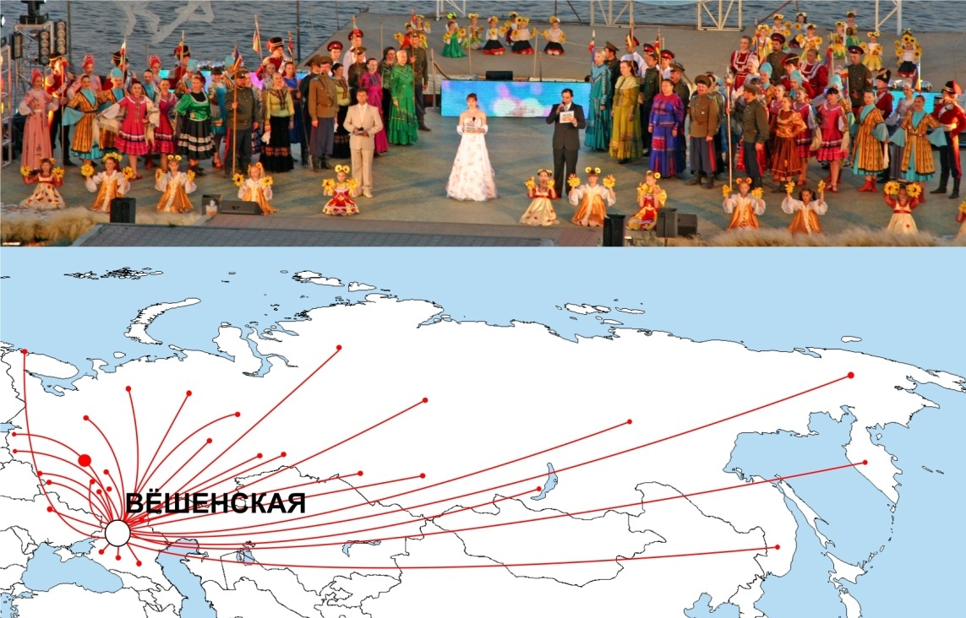
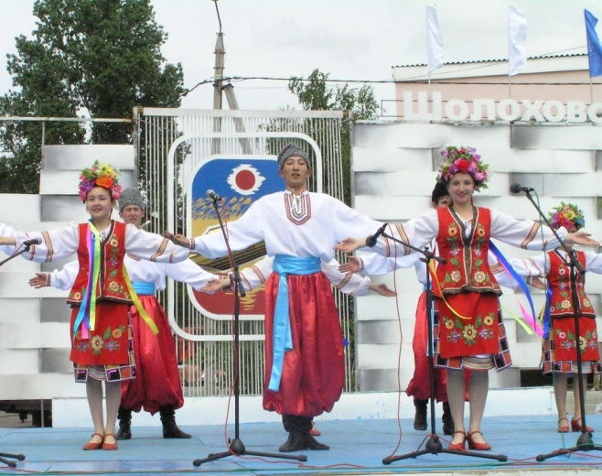
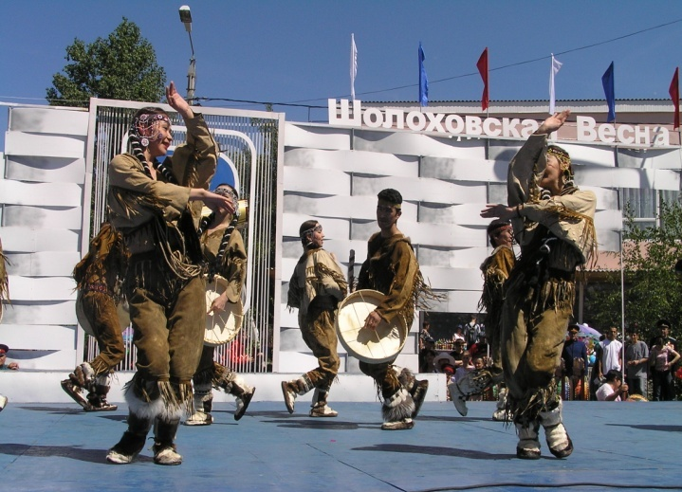
Государственный
музей-заповедник М.А. Шолохова
«Шолоховская весна»
номинация «Лучшее событие в области культуры»
За годы проведения праздника в нём приняли участие тысячи артистов
и поклонников творчества М. Шолохова из разных уголков России и зарубежья
Состав и география
Участников и зрителей:
Испания,
Казахстан,
Украина,
Абхазия,
Северная Осетия-Алания,
Воронежская,
Волгоградская,
Московская области,
Краснодарский и Ставропольский края,
50 территорий Ростовской обл.,
представители 11 казачьих войск
от Терека до Амура
Количество субъектов РФ, принимающих участие в празднике ежегодно растёт.

Slide 9
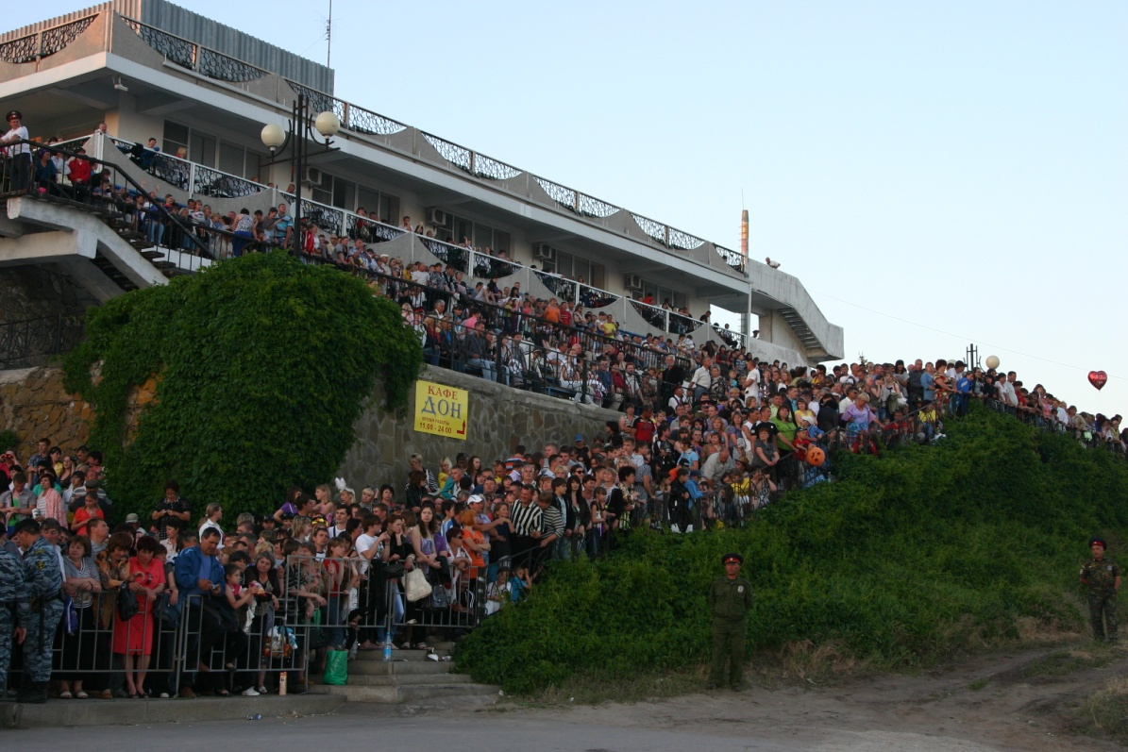
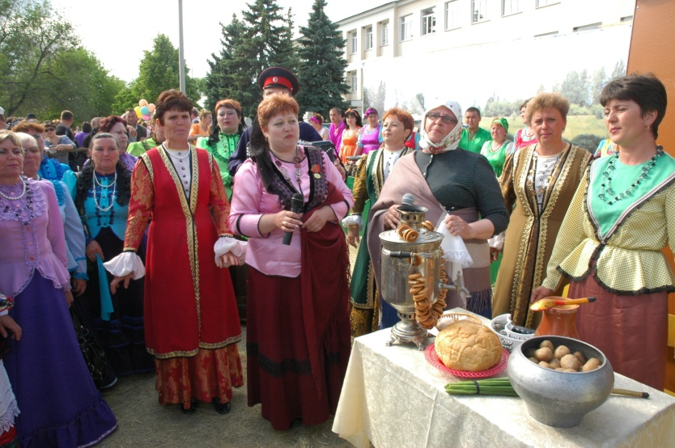
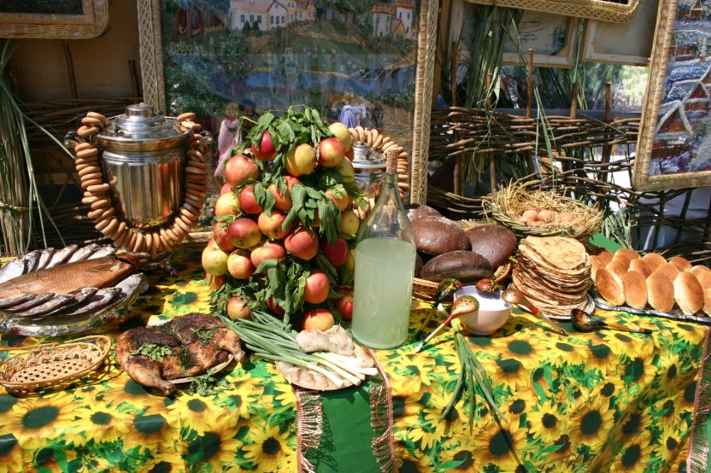
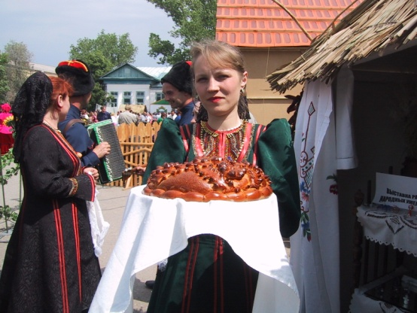
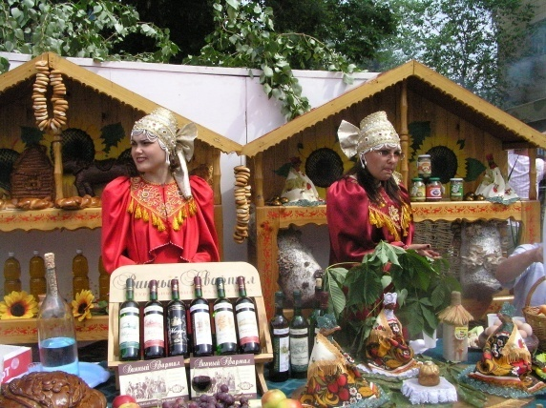
Государственный
музей-заповедник М.А. Шолохова
«Шолоховская весна»
номинация «Лучшее событие в области культуры»
Количество жителей станицы - 9 704 чел.
Количество гостей станицы во время праздника "Шолоховская весна" - 50 000 чел.

Slide 10
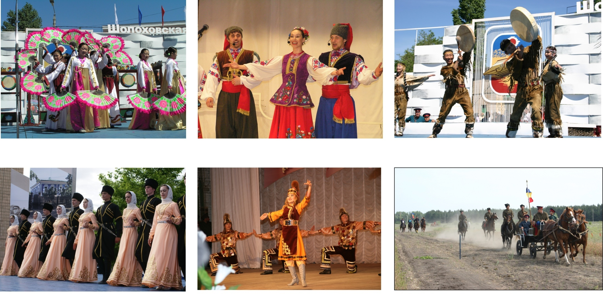
Государственный
музей-заповедник М.А. Шолохова
«Шолоховская весна»
номинация «Лучшее событие в области культуры»
Праздник объединяет представителей разных культур
и способствует возрождению и популяризации традиций казачества

Slide 11
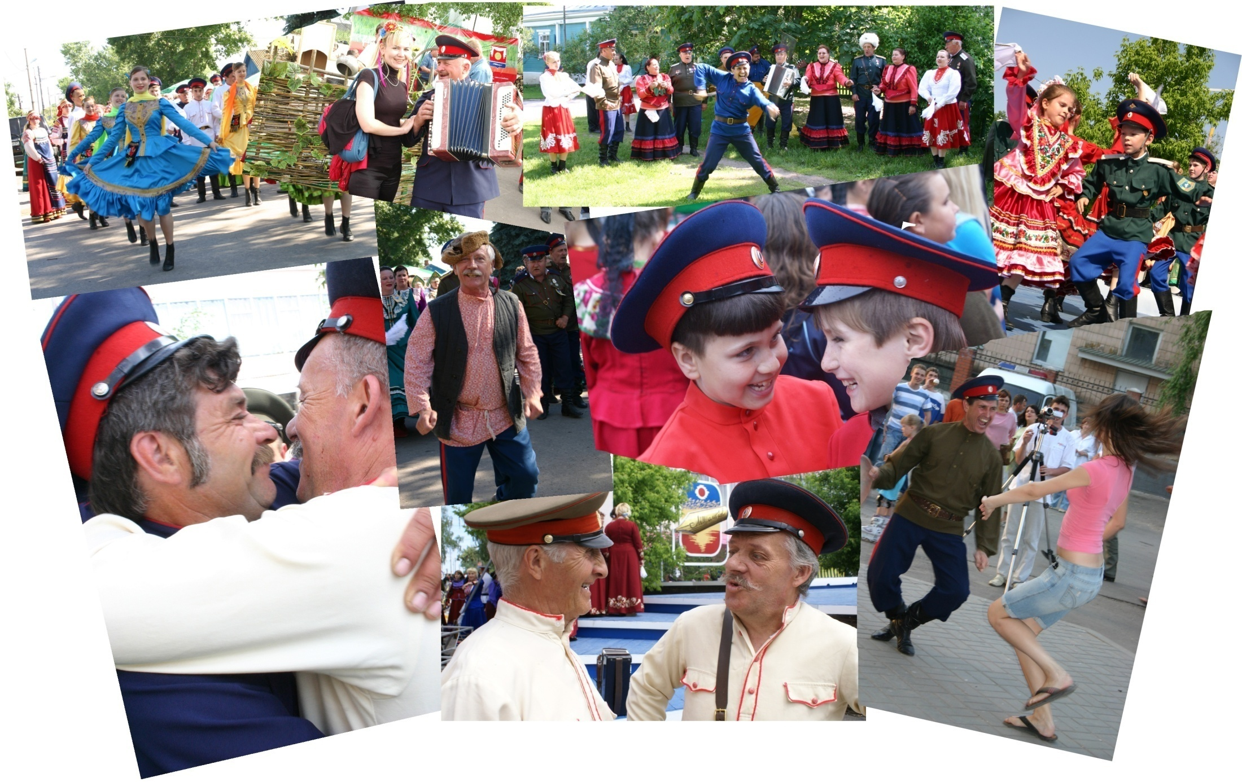
Государственный
музей-заповедник М.А. Шолохова
«Шолоховская весна»
номинация «Лучшее событие в области культуры»
«Шолоховская весна» - это народный праздник,
дарящий чувство причастности к великой России.

Slide 12
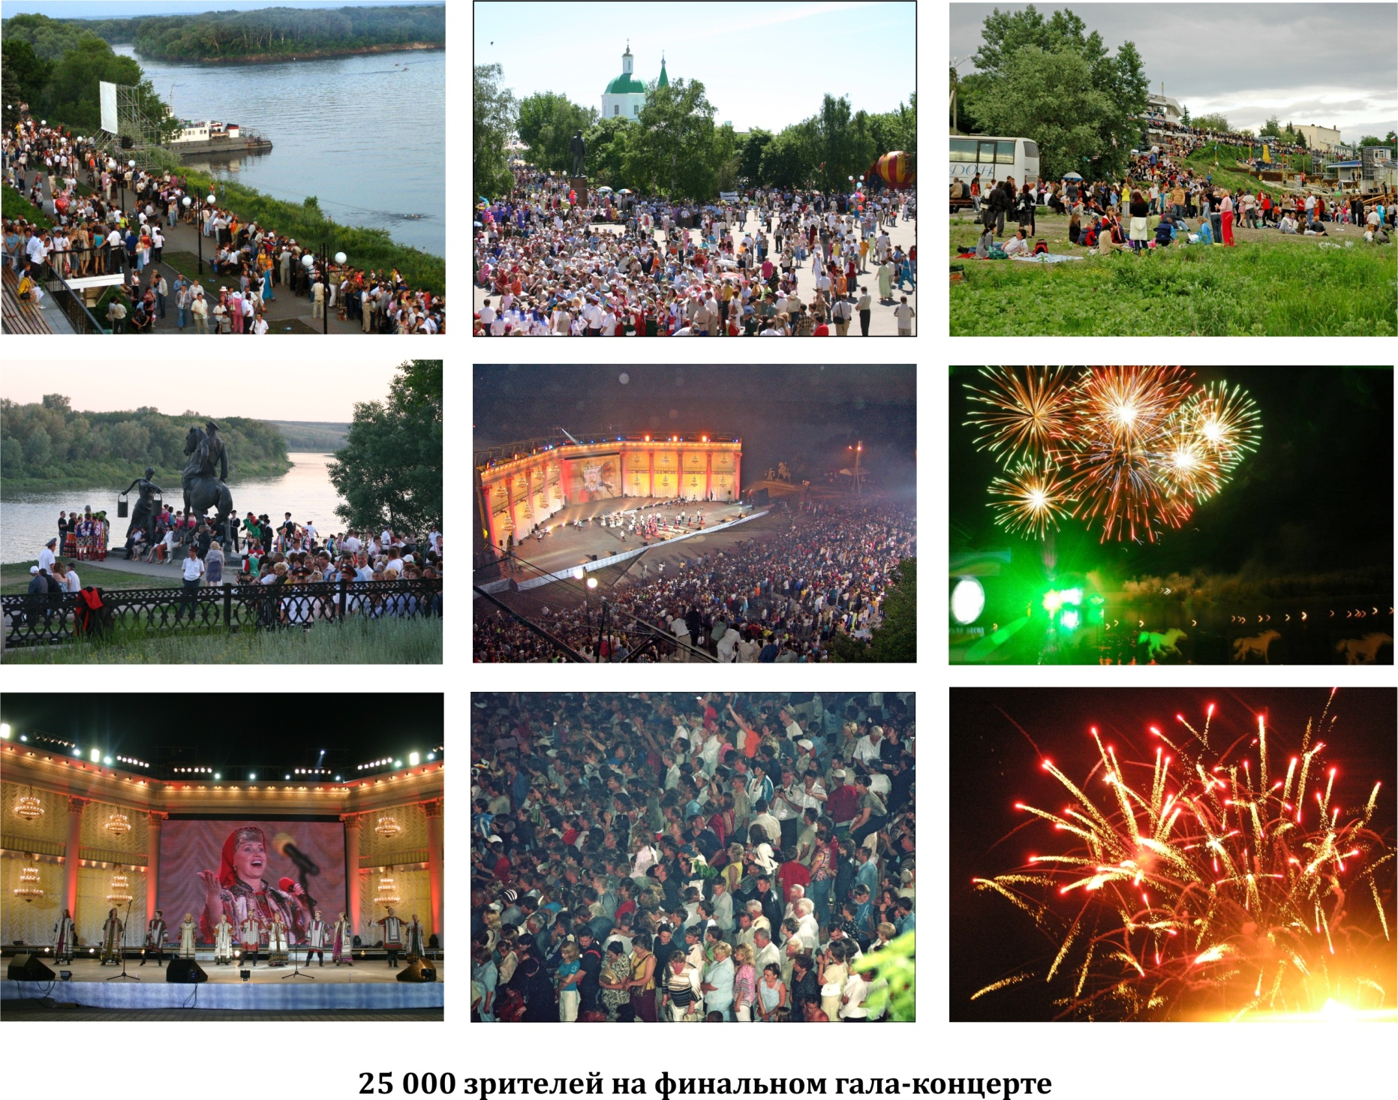
Государственный
музей-заповедник М.А. Шолохова
«Шолоховская весна»
номинация «Лучшее событие в области культуры»

Slide 13
Государственный
музей-заповедник М.А. Шолохова
«Шолоховская весна»
номинация «Лучшее событие в области культуры»

